Slide 1
Treinamento SQL Server
Tarefas do dia a dia de um DBA
Notes:
Site Fabrício Lima – Soluções em Banco de Dados:
http://www.fabriciolima.net

Slide 2
Modulo 04
Backup e Restore

Slide 3
Recovery Model
SIMPLE
Menor esforço administrativo, pois não tem backup de Log
Não é possível restaurar até um determinado momento
Não indicado para bases críticas
FULL
Guarda todas as operações de escrita no log
Obrigatório para bases críticas
DBA deve ficar atento ao tamanho do arquivo de log
Consegue restaurar até um determinado segundo do dia o BD
Tarefas do dia a dia de um DBA
Vídeo: https://www.youtube.com/watch?v=cXQvhTKOE8o
Notes:
Leitura Complementar:
http://edvaldocastro.com/recovery-model/
Bulk-Logged
http://blogs.msdn.com/b/sql_pfe_blog/archive/2013/05/07/implications-of-the-sql-server-bulk-logged-recovery-model-on-point-in-time-restore.aspx
Vídeo: Qual a diferença entre o Recovery Model SIMPLE e o Recovery Model FULL?
https://www.youtube.com/watch?v=cXQvhTKOE8o

Slide 4
“Quando o cliente tem o banco com o Recovery FULL mas não tem backup do Log.”

Slide 5
Diferentes Tipos de Backup no SQL Server
Tipos de Backup
FULL
Diferencial
Log
File\Filegroup
Tarefas do dia a dia de um DBA
Notes:
Backup Full: Gera cópia total e integral de todo o banco.
Backup Diferencial: Gera cópia apenas da “diferença” entre as alterações atuais e as realizadas após o último Backup Full, sendo que este é cumulativo, ou seja, um backup diferencial feito após outro backup diferencial, contém todas alterações realizadas após o backup Full, inclusive as constantes no Diferencial anterior.
Backup de T-Log: Ou Backup do Log de Transações, gera cópia apenas das alterações realizadas. Diferente do backup Diferencial, o backup de T-Log NÃO armazena todas informações dos backups de Log anteriores, mas somente as alterações feitas após este backup.

Slide 6
Backup FULL
Salva todas as páginas de um BD
Salva o log das transações ativas durante o backup
Principais opções:
INIT / NOINIT – Define se o arquivo será sobrescrito
COMPRESSION – Faz a compressão do Arquivo de Backup. A partir do SQL 2008 R2, já é disponível na versão Standard do SQL
STATS = 10 – Informa o progresso do backup a cada 10% de execução
CHECKSUM – Ajuda a encontrar problemas de corrupção mais rapidamente
BACKUP DATABASE [NOME_DATABASE] TO DISK = N’C:\Caminho\Nome_Database_Dados.bak’ WITH INIT, COMPRESSION, STATS = 10, CHECKSUM
Tarefas do dia a dia de um DBA
Notes:
Leitura Complementar:
http://edvaldocastro.com/pt-br-sql-server-backup-internals-backup-full/
http://www.travisgan.com/2013/04/got-checksum-on-backup-check-again.html
Vídeo: Meu Backup Full tem dados até o horário que inicia ou até o horário que termina?
https://www.youtube.com/watch?v=cdNH6Qz9qVw&t=1s

Slide 7
Backup Diferencial
Salva as páginas de dados alteradas desde o último Backup FULL
Só é possível executar se existir um backup FULL
É cumulativo. Por exemplo, se fizer 3 backups diferenciais após um backup full, o terceiro backup diferencial vai ter dados desde o backup FULL e não desde o segundo backup diferencial
Opções e sintaxe idêntica ao backup FULL, exceto com a opção DIFFERENTIAL
BACKUP DATABASE [NOME_DATABASE] TO DISK = N’C:\Caminho\Nome_Database_Dif.bak’ WITH DIFFERENTIAL, INIT, COMPRESSION, STATS = 10, CHECKSUM
Tarefas do dia a dia de um DBA

Slide 8
Backup Log
Obrigatório para os recovery models Full e Bulk Logged
Cada insert, update e delete realizado na base é armazenado no Log na sequência
Com o banco sendo utilizado o Log vai crescendo até que seja realizado um backup do Log para salvar o log das transações já concluídas
O Backup do Log não limpa as transações que ainda estão ativas
Deve ser criado um alerta para monitorar o tamanho do Log das bases
Sintaxe:
BACKUP LOG [NOME_DATABASE] TO DISK = N’C:\Caminho\Nome_Database_Log.bak’ WITH INIT, COMPRESSION, STATS = 10
Tarefas do dia a dia de um DBA
Notes:
Leitura Complementar:
http://msdn.microsoft.com/pt-br/library/ms179355.aspx

Slide 9
Backup Log
O mecanismo do Transaction Log utiliza o arquivo de forma circular:
VLF1
VLF2
VLF3
VLF4
VLF5
VLF6
VLF7
VLF8
Tarefas do dia a dia de um DBA
VLF9
VLF10
VLF11
VLF12
VLF13
VLF14
VLF15
VLF16
VLF17
VLF18
VLF19
VLF20
VLF21
VLF22
VLF23
VLF24

Slide 10
Backup Log
O mecanismo do Transaction Log utiliza o arquivo de forma circular:
VLF1
VLF2
VLF27
VLF28
VLF25
VLF26
VLF3
VLF4
VLF5
VLF6
VLF7
VLF8
VLF9
VLF10
VLF11
VLF12
VLF13
VLF14
VLF15
VLF16
Tarefas do dia a dia de um DBA
VLF17
VLF18
VLF19
VLF20
VLF21
VLF22
VLF23
VLF24

Slide 11
Sequência de Backup
Backup Full
Backup Diff
Backup TLog 1
Backup TLog 2
Backup TLog 3
Backup TLog 4
Backup TLog 5
Backup TLog 6
Tarefas do dia a dia de um DBA
1
2
3
4
5
6
7
8
9
10
11
12
13
14
15
16
17
18
19
20
21
22
23
24
25
26
27
Uma sequencia de backup sempre se inicia com um backup FULL
Se você alterar o Recovery Model para Simple quebra a corrente de Logs
Ao alterar de volta para FULL, só terá efeito após um backup Full

Slide 12

Qual política de Backup devo utilizar?
Pergunte ao seu gerente:
Quanto tempo de dados pode ser perdido?
Se a resposta dele for ZERO, peça um novo servidor para configurar um Database Mirroring síncrono ou um AlwaysOn AVG
Se a resposta for o mínimo possível com a infra atual, configure backups de log a cada 6 ou 10 minutos dependendo da criticidade do banco. Quando mais backups de log, mais lento a restauração dos dados
Para bases grandes, realizo um backup FULL no Domingo e backups diferenciais durante a semana
Para bases pequenas, realizo um FULL diariamente
Tarefas do dia a dia de um DBA
Notes:
Leitura Complementar:
https://edvaldocastro.wordpress.com/2012/01/19/politicabkp/

Slide 13
“Quando seu gerente manda você criar uma política de Backup com zero perda de dados sem uma solução de HA.”

Slide 14
Armazenamento do Backup
Onde devo armazenar o meu Backup?
Mesmo disco da base? (Evite fazer isso!!!)
Em um servidor e/ou fita no mesmo datacenter? (Razoável)
Em um servidor e/ou fita em um site remoto? (Melhor opção)
TESTE SEU BACKUP!!! (OBRIGATÓRIO PARA O DBA!!!)
Frases:
“Abençoados sejam os pessimistas, eles fizeram backups”
“Só Jesus salva, DBA faz backup”
“Mulher backup, serve para ajudar em caso de problemas, mas quando
você mais precisa, ela te dá cano”
“Quem tem 2 backups tem 1 e quem tem 1 não tem nenhum”
Tarefas do dia a dia de um DBA
Notes:
Um exemplo que é muito citado (está sendo mais uma vez), foi o atentado terrorista às Torres Gêmeas do World Trade Center nos Estados Unidos, muitas empresas simplesmente desapareceram, evaporaram, deixaram de existir em minutos, pois seus backups eram armazenados na torre ao lado, e nem o mais pessimista dos DBA’s poderia um dia imaginar que uma situação semelhante à ocorrida, pudesse acontecer algum dia, mas aconteceu…
Testes periódicos de restore com os backups são muito importantes.

Slide 15
“Quando o cliente diz que o backup fica no mesmo disco das bases.”

Slide 16
Backup
DEMO
Tarefas do dia a dia de um DBA

Slide 17
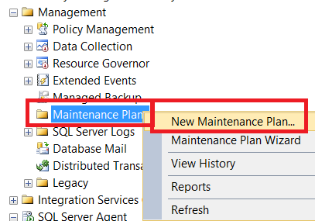
Plano de Manutenção – Backup Log
Crie um novo Plano de Manutenção clicando com o botão direito sobre “Maintenance Plan’’.
Coloque o nome “DBA - Backup Log”.

Slide 18
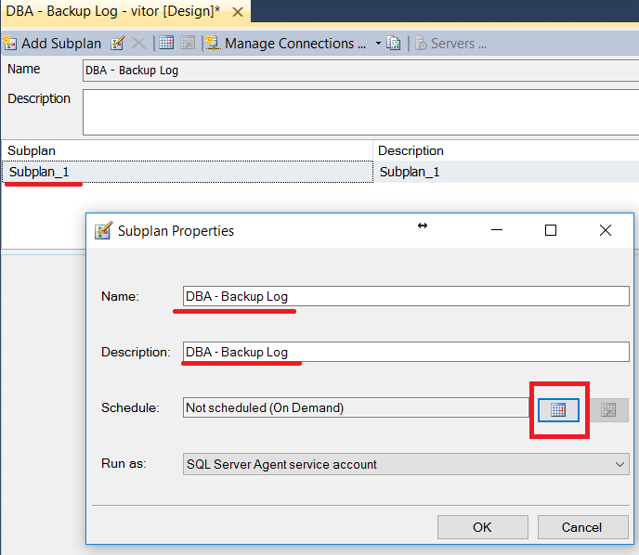
Plano de Manutenção – Backup Log
Dê dois cliques no nome do Subplan e depois coloque o nome “DBA - Backup Log”.
Depois, clique no botão do “Schedule”.

Slide 19
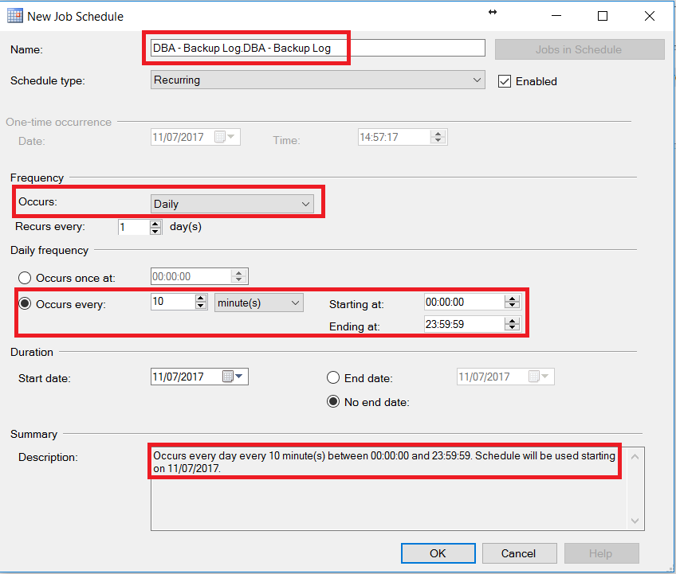
Plano de Manutenção – Backup Log
Altere a configuração dos parâmetros conforme o print.
Depois clique em “OK”.

Slide 20
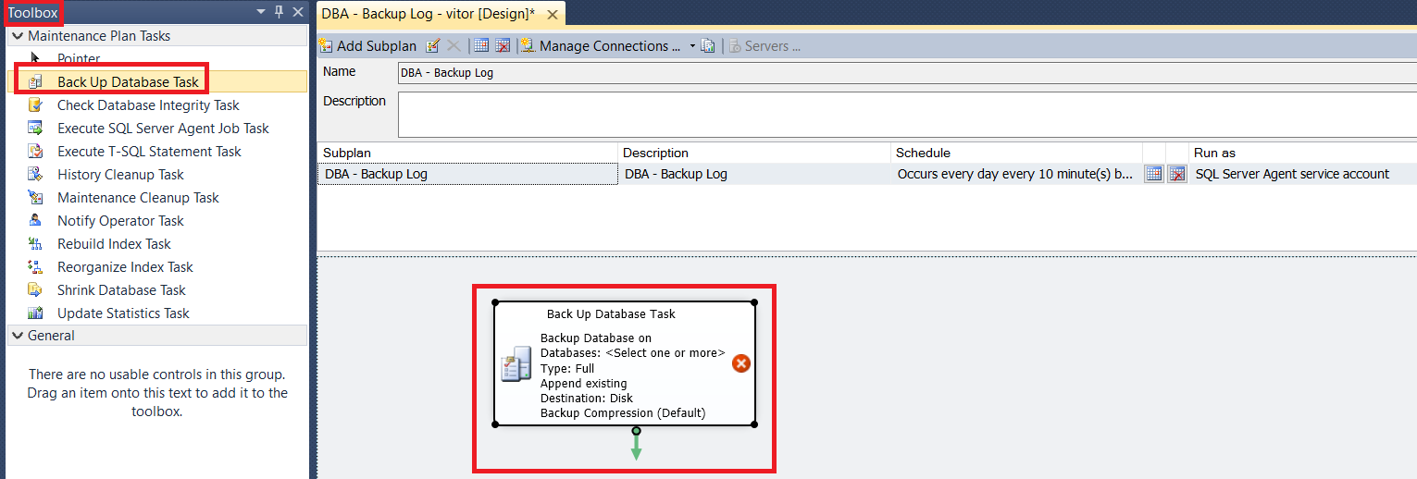
Plano de Manutenção – Backup Log
Na janela do “Toolbox”, clique e arraste o item “Back Up Database Task”. Depois de dois cliques nesse novo item.

Slide 21
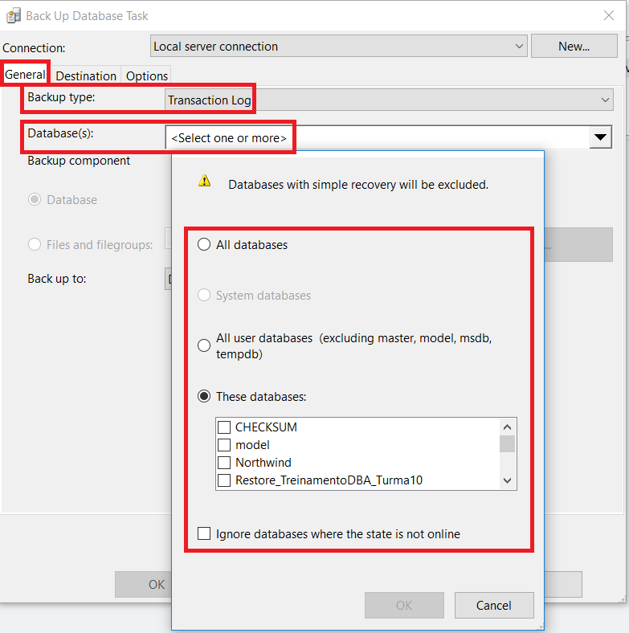
Plano de Manutenção – Backup Log
Altere o Backup Type para “Transaction Log”.
Selecione as bases
OBS: Na listagem são exibidas apenas bases com o Recovery FULL.

Slide 22
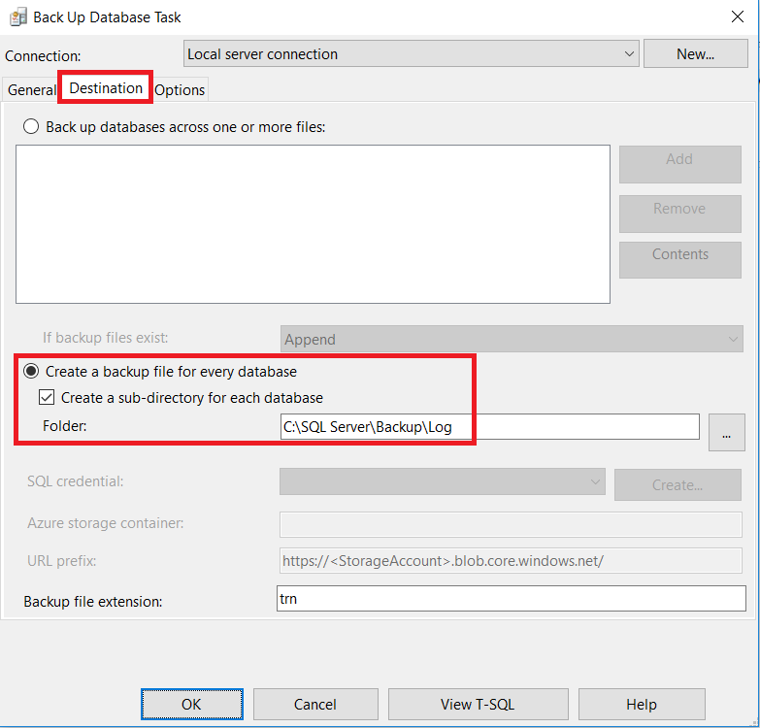
Plano de Manutenção – Backup Log
Defina o local onde os Backups serão salvos.

Slide 23
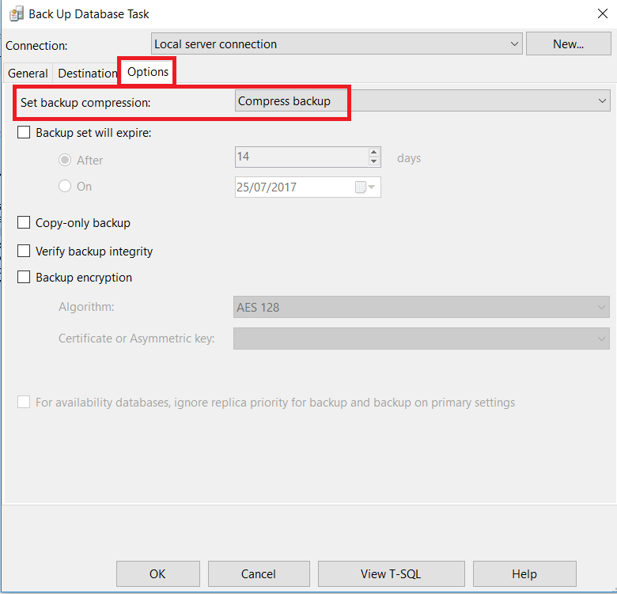
Plano de Manutenção – Backup Log
Selecione a opção para fazer a Compressão do Backup e clique em “OK”.
Por fim, salve o Plano de Manutenção

Slide 24
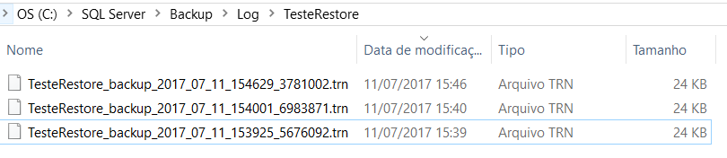
Plano de Manutenção – Backup Log
Pronto! Confira se o JOB foi criado e execute.

Slide 25
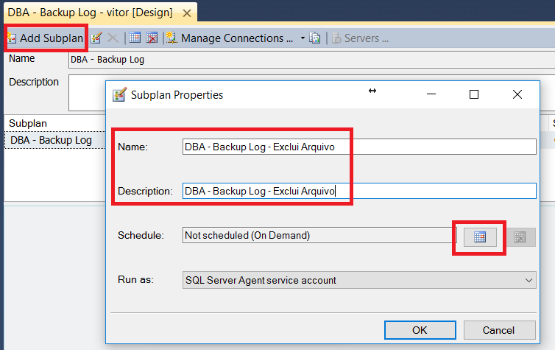
Plano de Manutenção – Exclui Arquivo
Clique em “Add Subplan” e altere as configurações conforme o print.
Clique no botão do “Schedule”.

Slide 26
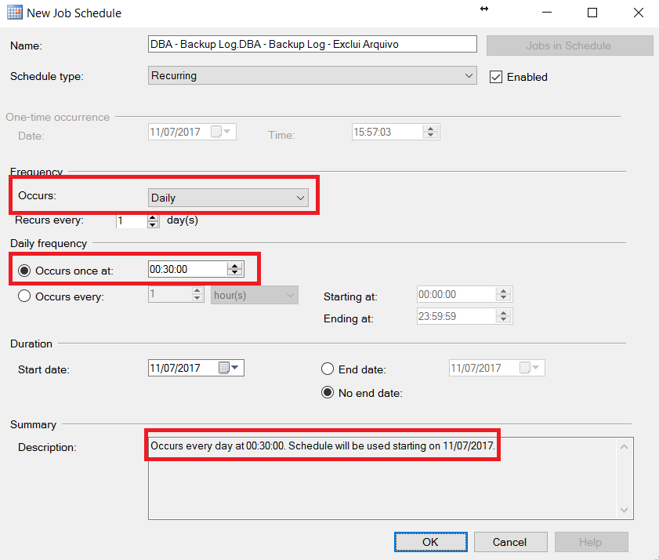
Plano de Manutenção – Exclui Arquivo
Altere a configuração dos parâmetros conforme o print.
Depois clique em “OK”.

Slide 27
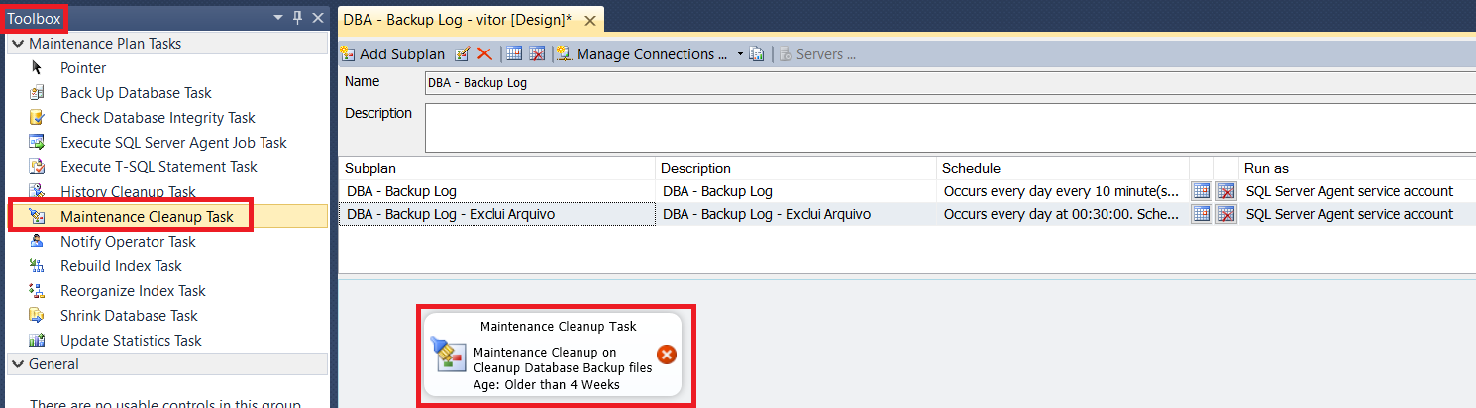
Plano de Manutenção – Exclui Arquivo
Na janela do “Toolbox”, clique e arraste o item “Maintenance Cleanup Task”. Depois de dois cliques nesse novo item.

Slide 28
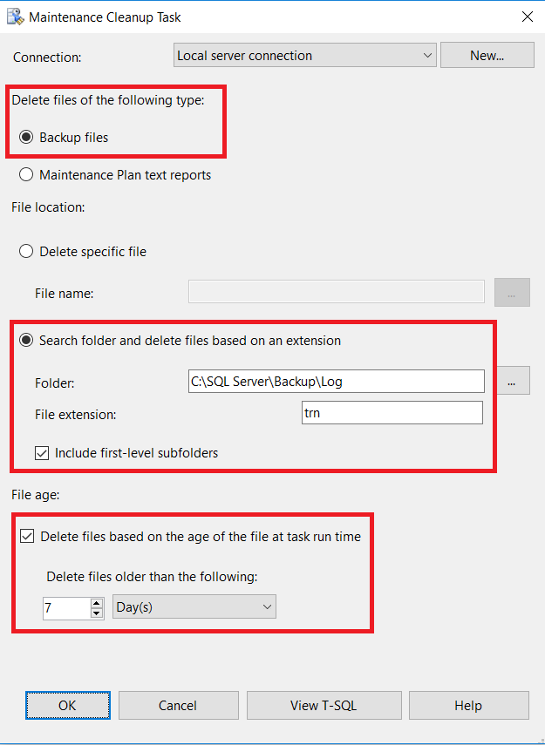
Plano de Manutenção – Exclui Arquivo
Altere o caminho dos arquivos.
Selecione a quantidade de dias.
Depois clique em “OK” e salve o Plano de Manutenção.

Slide 29
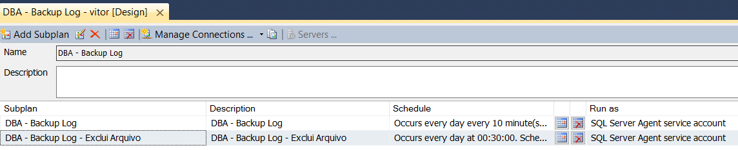
Plano de Manutenção – Exclui Arquivo
Pronto! Confira se o JOB foi criado e execute.

Slide 30
Restore
“Se alguma coisa pode dar errado, dará. E mais, dará errado da pior maneira, no pior momento e de modo que cause o maior dano possível” by Edward Murphy
Restore Full: Backup Full
Restore Diferencial: Backup Full + Backup Differential
Restore do Log: Backup Full + Backup Differential + Backups dos Logs
Restore até uma hora específica: Bkp Full + Bkp Differential + Bkp dos Logs (stop at)
Tarefas do dia a dia de um DBA
Notes:
Leitura Complementar:
http://www.edvaldocastro.com/restore/
http://www.fabriciolima.net/blog/2011/05/04/como-fica-meu-restore-ao-executar-backups-full-e-do-log-ao-mesmo-tempo/

Slide 31
Restore
No Dia a Dia a maior requisição é de restore Full pedindo para criar uma base nova ou para sobrescrever uma base já existente.
Base Já Existente:
RESTORE DATABASE TreinamentoDBA
FROM DISK = 'C:\Fabricio\SQL Server\Treinamento\TreinamentoDBA_Dados.bak'
WITH RECOVERY, REPLACE, STATS = 5
Base Nova:
RESTORE FILELISTONLY
FROM DISK = 'C:\Fabricio\SQL Server\Treinamento\TreinamentoDBA_Dados.bak'
RESTORE DATABASE TreinamentoDBA_TesteRestore
FROM DISK = 'C:\Fabricio\SQL Server\Treinamento\TreinamentoDBA_Dados.bak'
WITH RECOVERY, STATS = 5,
MOVE 'TreinamentoDBA' TO 'C:\Fabricio\SQL Server\Treinamento\TreinamentoDBA_TesteRestore.mdf',
MOVE 'TreinamentoDBA_log' TO 'C:\Fabricio\SQL Server\Treinamento\TreinamentoDBA_TesteRestore_Log.ldf'
Tarefas do dia a dia de um DBA
Notes:
Principais opções:
RECOVERY: Para deixar a base disponível para utilização.
Quando restauramos um Backup FULL + Backups do Log, apenas o último comando de restore tem a opção RECOVERY, todos os outros possuem a opção NORECOVERY para que essa base de dados receba mais restores.
REPLACE: Com essa opção simplesmente dizemos que queremos passar por cima de uma base já existente. Queremos restaurar uma passe por cima de outra.
STATS: Assim como no Backup, essa opção mostra o percentual de execução de um comando de restore. É bem útil principalmente quando estamos restaurando uma base grande.

Slide 32
Casos de Restore
Com os seguintes Backups:
Backup FULL às 01:00
Backup Log às 01:20
Backup Diferencial às 01:30
Backup Log às 01:40
Backup Diferencial às 01:50
Backup Log às 02:00
Backup Log às 02:10
Como restaurar a base até às 01:30?
Como restaurar a base até às 01:50?
Como restaurar a base até às 02:10?
Como restaurar a base até às 02:05?
Tarefas do dia a dia de um DBA
Notes:
RESPOSTAS:
Como restaurar a base até às 01:30? 1 e 3
Como restaurar a base até às 01:40? 1, 3 e 4
Como restaurar a base até às 01:50? 1 e 5
Como restaurar a base até às 02:10? 1, 5, 6 e 7
Como restaurar a base até às 02:05? 1, 5, 6 e 7 (somente até as 02:05 – usando o STOPAT)

Slide 33
“Quando você vai restaurar um backup e o arquivo está corrompido.”

Slide 34
“Quando você consegue restaurar um banco point in time salvando o desenvolvedor do UPDATE sem WHERE.”

Slide 35
Restore
DEMO
Tarefas do dia a dia de um DBA

Slide 36
Material Extra
Vamos fazer essas demos com o tempo que ganhamos com os vídeos disponibilizados:
Backup TailLog
Page Restore
DEMO

Slide 37
Resumo
Recovery Model:
SIMPLE, FULL e BULK-LOGGED
Backup:
FULL, Diferencial e Log
Restore:
FULL, Diferencial e Log + STOPAT
Notes:
Material Complementar:
Vídeo: Marcos Freccia - Configurando Backups no SQL Server Express
https://www.youtube.com/watch?v=BZdfxvgDqmI

Slide 38

Dúvidas

